Slide 1

اپیدمیولوژی
سرطان
پستان

Slide 2
تعریف بیماری
اپیدمیولوژی توصیفی و تحلیلی در سطح بین المللی
روند بروز
میزان بقا
گروه های پرخطر
عوامل خطر
اپیدمیولوژی بیماری در ایران و نمودار های مقایسه ای
مروری بر مطالعات
پیشگیری و کنترل بیماری

Slide 3
تعریف بیماری
سرطان پستان در اثر رشد غیرطبیعی سلول ها به وجود می‌آید که ناشی از تغییرات یا موتاسیون های DNA می‌باشد.
بسته به میزان گسترش تومور به سه شکل دیده می‌شود:
سرطان درجا
سرطان تهاجمی
سرطان با دست اندازی دوردست

Slide 4
اپیدمیولوژی توصیفی و تحلیلی در سطح بین المللی
سرطان پستان شایع ترین سرطان شناخته شده و شایع ترین علت مرگ ناشی از سرطان در خانم‌ها است.
به طور کلی 24/2% از سرطان های تازه تشخیص داده شده و 15% از مرگ ناشی از سرطان را به سرطان پستان منسوب می‌کنند.

Slide 5
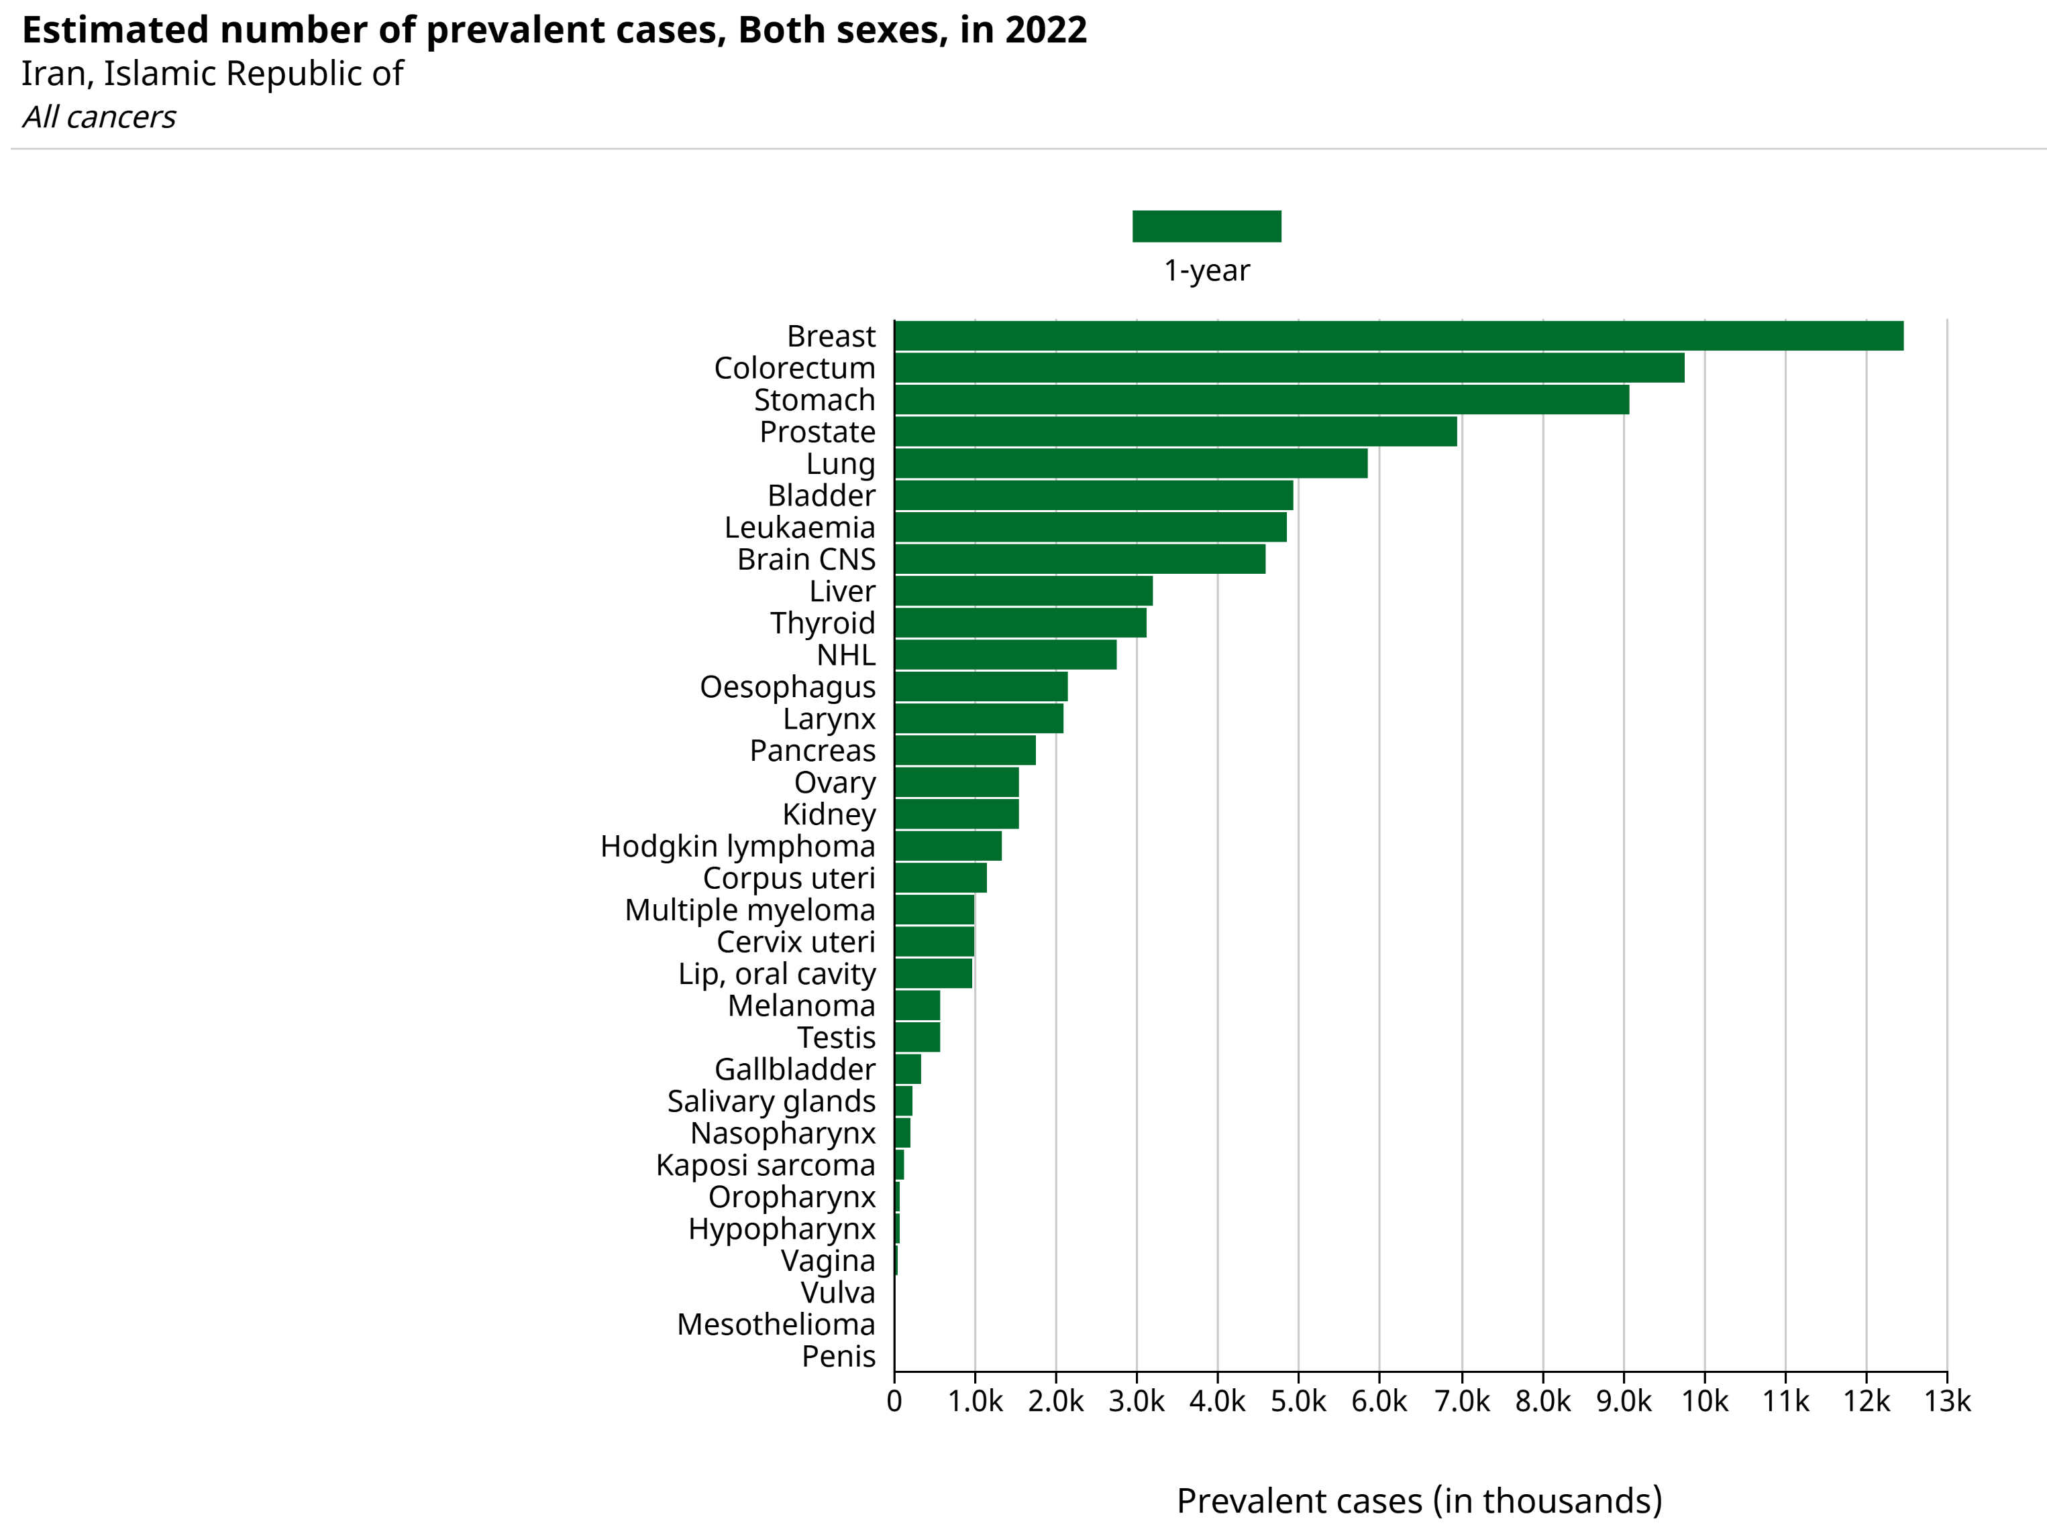
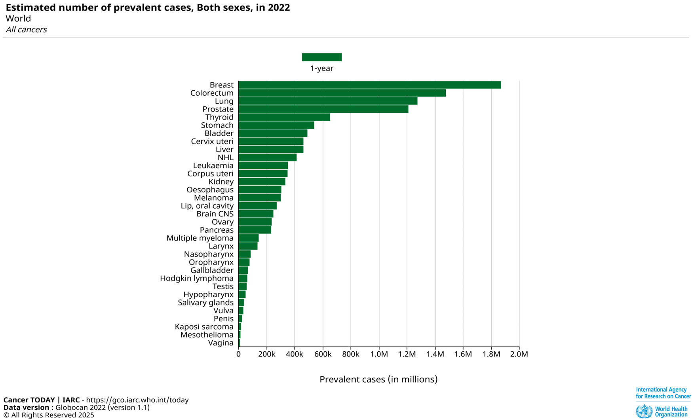
world
iran

Slide 6
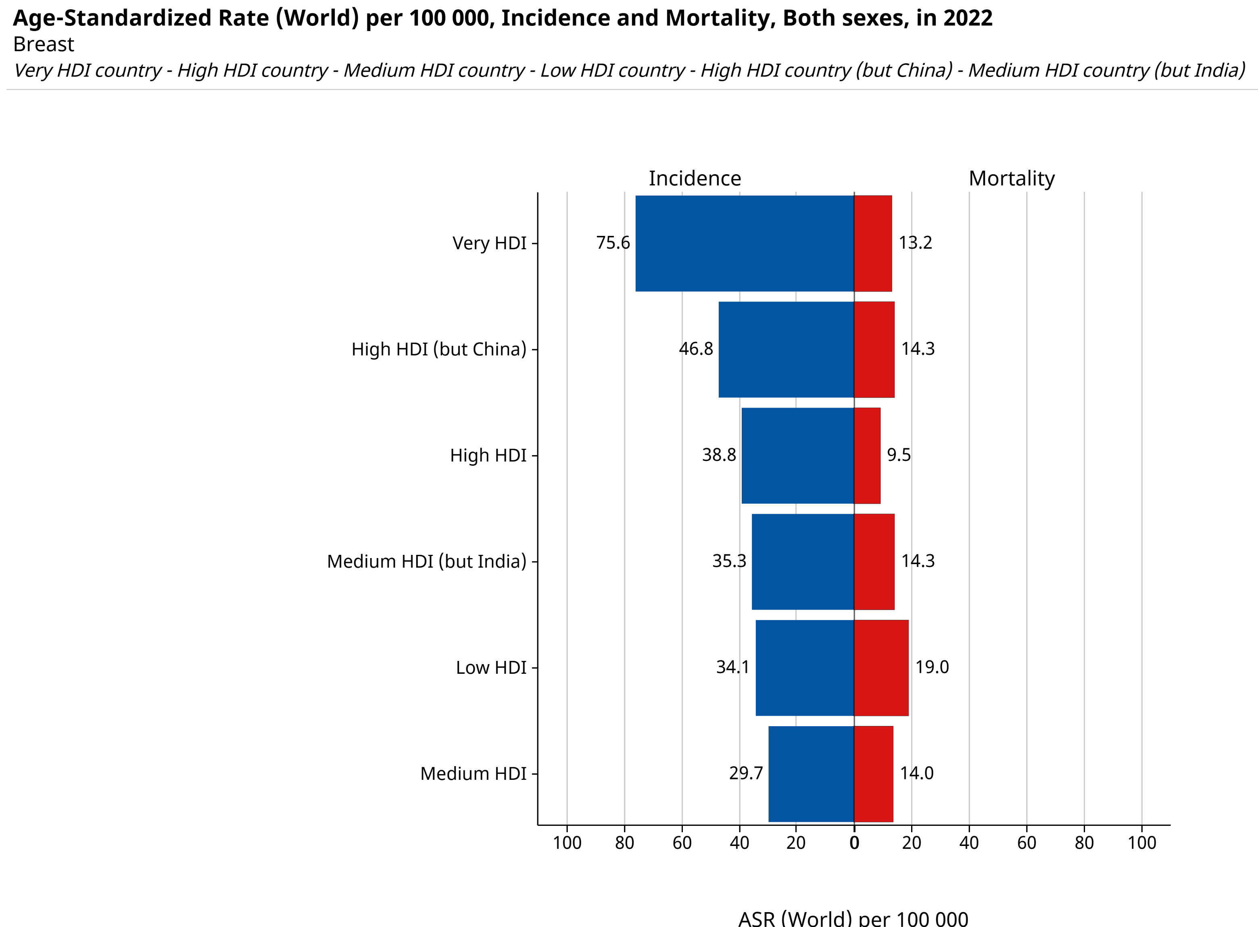
Low HDI
Medium HDI
Medium HDI(but india)
High HDI (but china)
High HDI
Very HDI

Slide 7
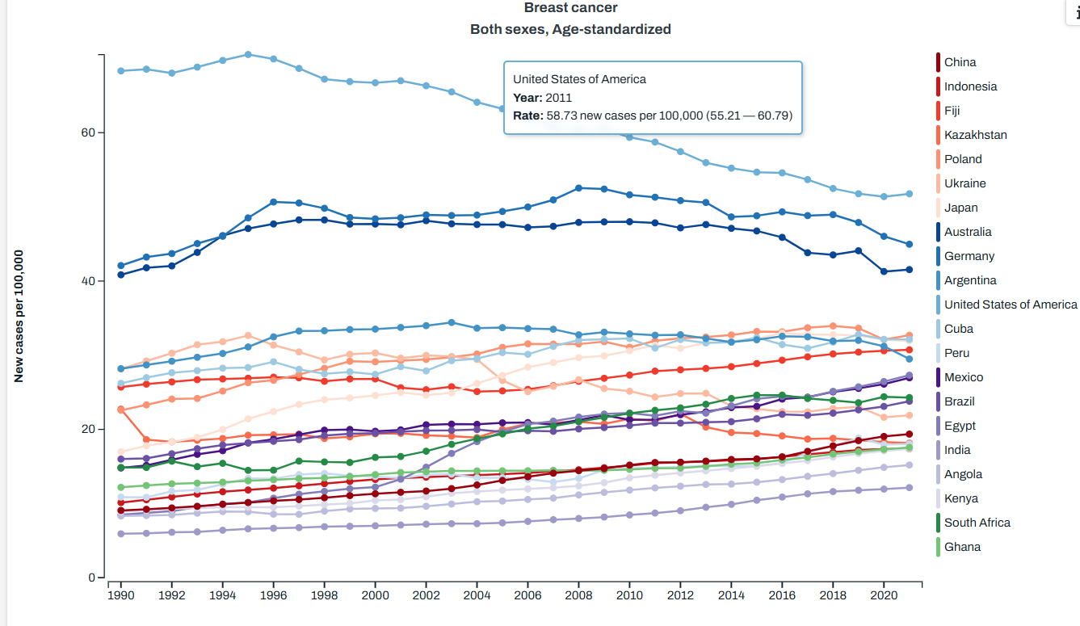

Slide 8
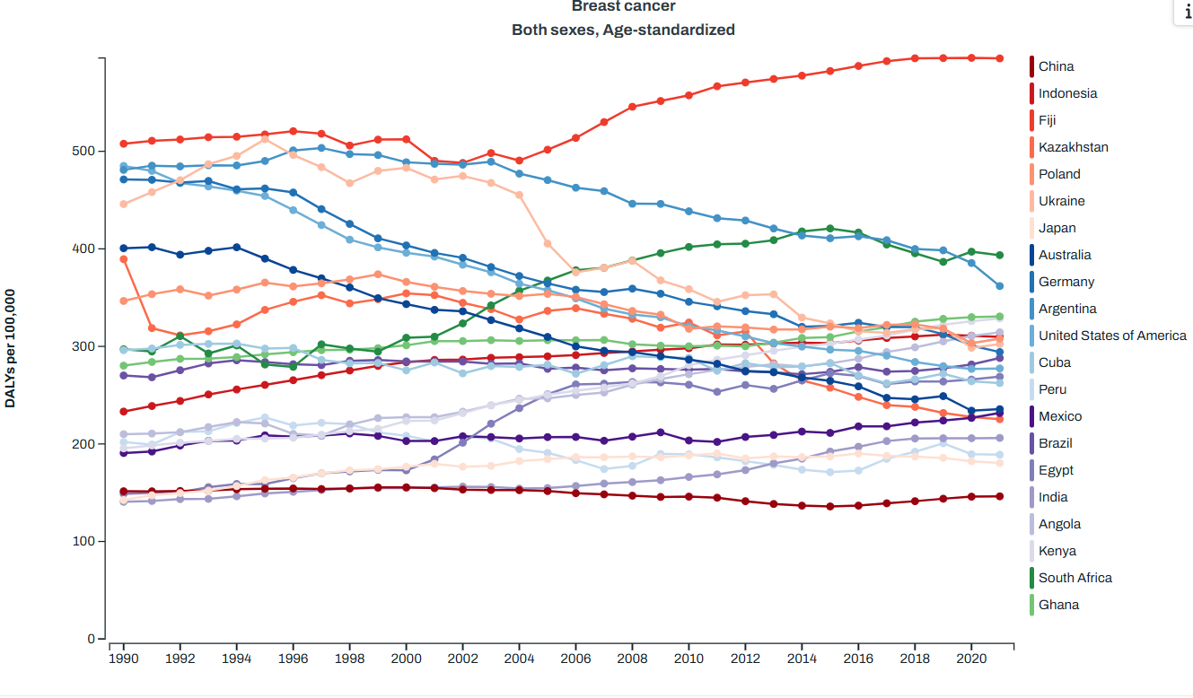

Slide 9
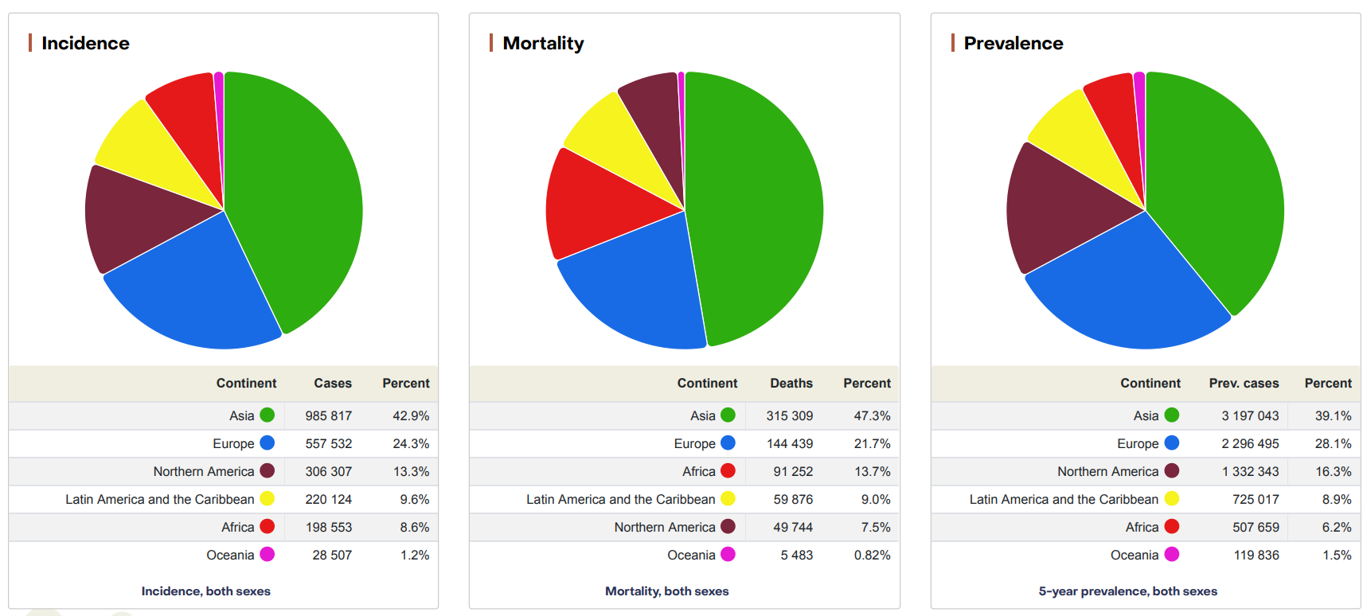

Slide 10
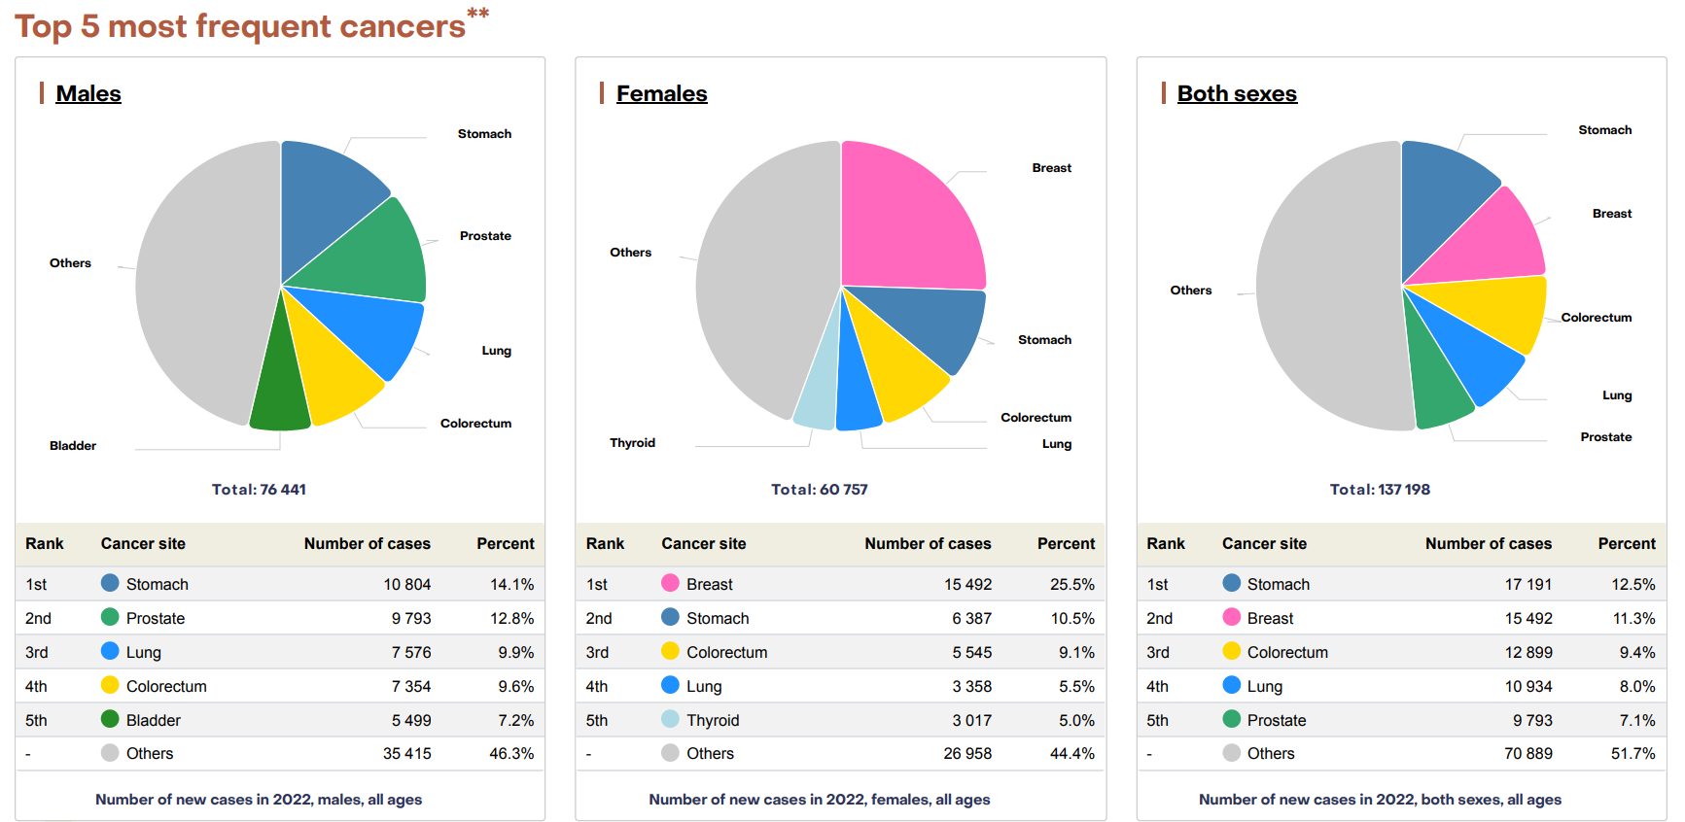

Slide 11
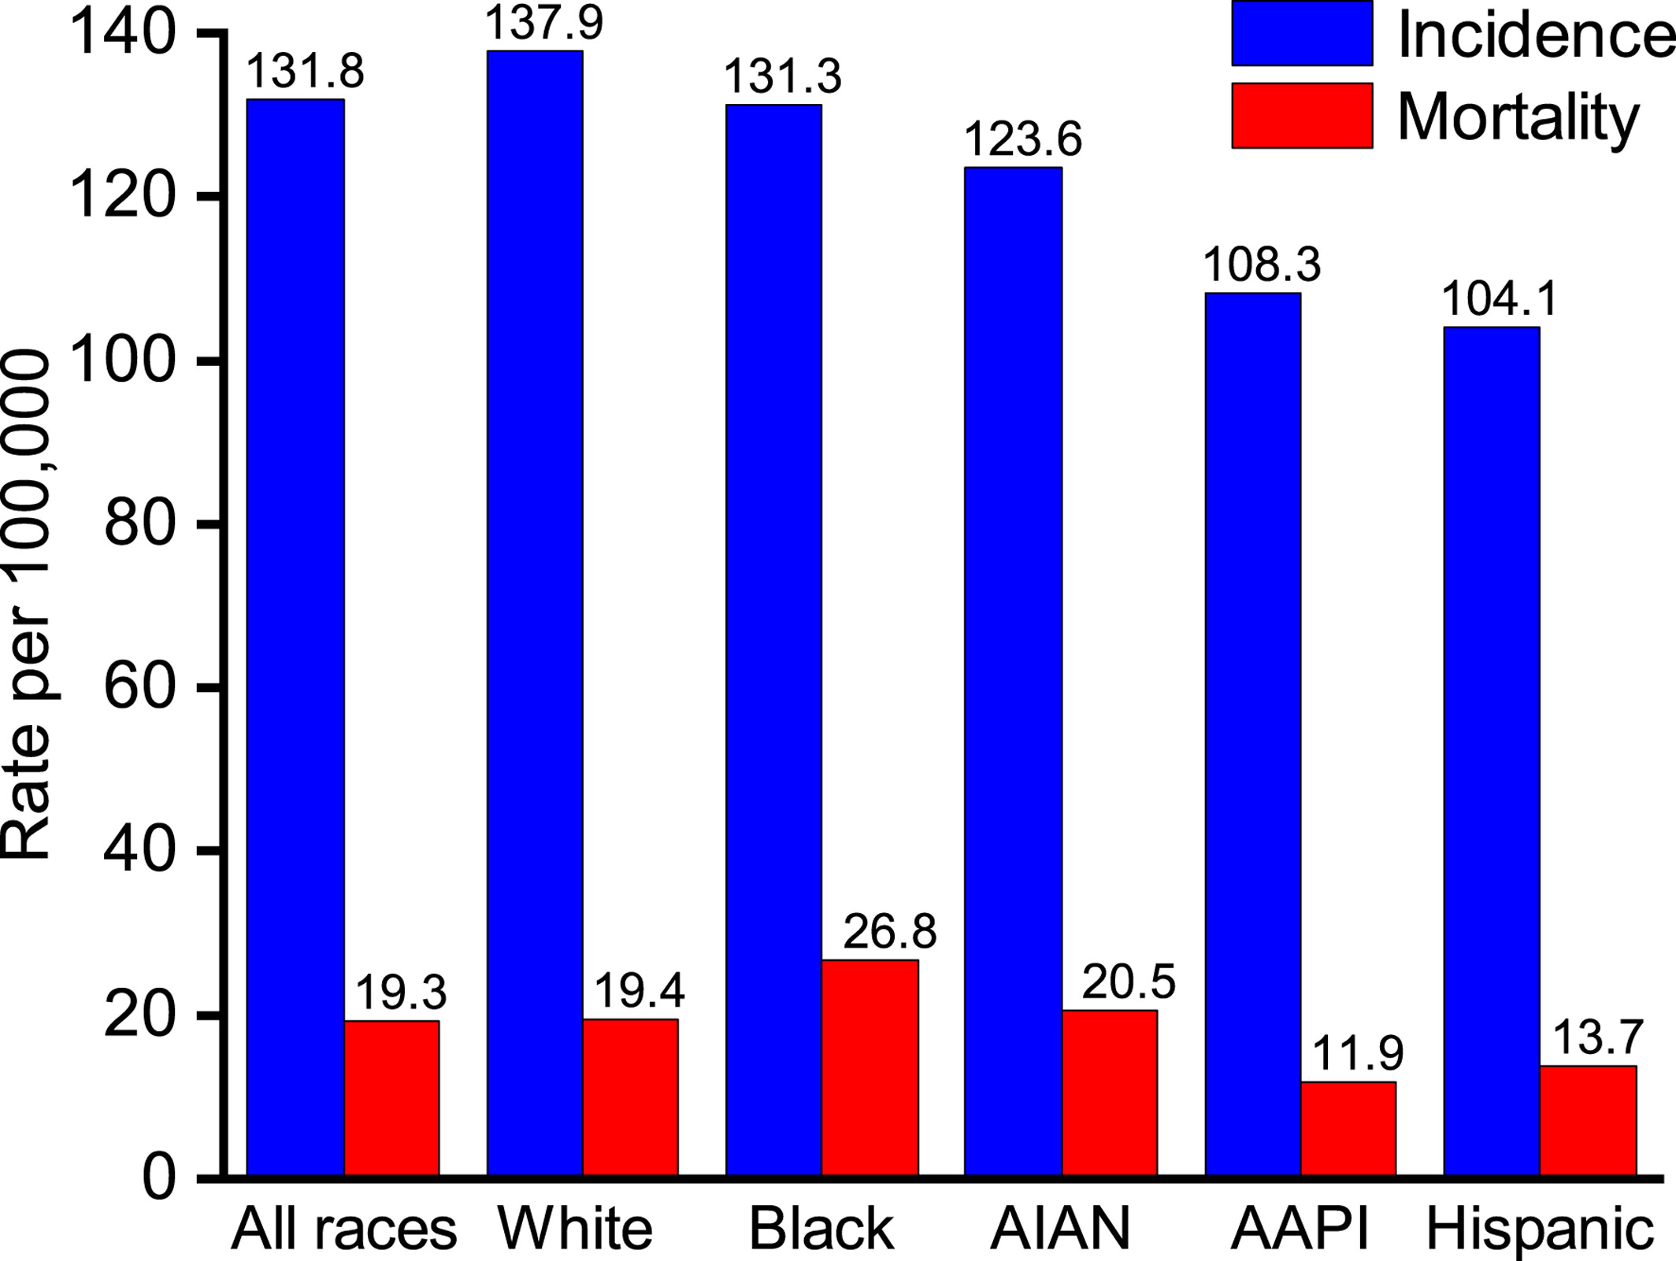
بومیان آمریکایی وآلاسکا
آسیایی امریکایی ها و جزیره نشینان اقیانوس آرام

Slide 12
روند بروز
روند بروز سرطان پستان در کشورهای درحال گذار ممکن است مربوط به غربی شدن سبک زندگی باشد.
عوامل خطر دیگر مانند تغییرات رفتارهای باروری، شیوع غربالگری سرطان پستان و افزایش آگاهی هستند.
و اما در کشور های توسعه یافته ای مانند امریکا به دلیل کاهش هورمون درمانی بعد از یائسگی، افزایش شیوع ماموگرافی برای تشخیص زودرس و روی کار آمدن درمان های موثرتر علل کاهش بروز و مرگ می‌باشد.

Slide 13
میزان بقا
آمارها نشان می‌دهند که سرطان پستان از جمله بالاترین میزان های بقا را در بین سرطان های مختلف را دارد و حدود 90% است.
این میزان در سرطان های موضعی، منطقه‌ای، دوردست به ترتیب 99، 86، 27 درصد است.
متوسط میزان بقای پنج ساله در نژاد سفید 91% و در نژاد سیاه 82% است.

Slide 14
گروه های پرخطر
میزان بروز سرطان پستان با افزایش سن افزایش می‌یابد که این سیرصعودی تا قبل از یائسگی -50 سالگی- دیده شده و پس از آن میزان افزایش بروز کمتر می‌شود.
همچنین با افزایش بروز سرطان پستان، سه دهه قبل از کاهش روند زایمان ها نشانگر عدم ارتباط بین این دو متغیر می‌‌باشد.

Slide 15
عوامل خطر غیرقابل تغییر
جنس _______ هردو جنس در معرض ابتلا ولی در زنان 100 بار شایع تر.
سن _______ با افزایش سن خطر بروز افزایش.احتمال ابتلا در زنان 50 تا 59 ساله 2/3% و در زنان 60 تا 69 ساله 3/5% و در زنان 70 سال بالاتر 6/7 % برآورد شده است.
عوامل ژنتیکی ______ 5-10 % سرطان های پستان ارثی هستند.
سابقه بیماری های خوش خیم پستان
دوره های قاعدگی______ بلوغ زودرس قبل از 12 سال و یائسگی دیررس بعد از 55 سال

Slide 16
عوامل خطر غیرقابل تغییر
سابقه خانوادگی سرطان پستان _______ابتلای یکی از بستگان درجه اول خطر ابتلا را 2 برابر و ابتلای سه نفر از بستگان درجه اول خطر ابتلا را 3 برابر بیشتر می‌کند.
سابقه‌ی قبلی سرطان پستان______ خطر ابتلا 3 تا 4 برابر می‌شود.
نژاد و قومیت______ میزان ابتلا در سفیدپوستان بیشتر از سیاه پوستان است ولی میزان مرگ ناشی از آن در سیاه پوستان به نسبت این میزان در سفیدپوستان 30 به 21 در صدهزار نفر است.
بافت پستان متراکم_______ بافت غددی بیشتر و بافت چربی کمتر

Slide 17
عوامل خطر قابل تغییر
نخستین زایمان رسیده بعد از 35 سالگی_____ در این افراد همانند کسانی که هیچ وقت زایمان نکرده اند خطر بروز سرطان پستان حدود 5 برابر بیشتر است.
مصرف قرص های ضدبارداری
قدبلند بودن______ دقیقا دلیل آن مشخص نیست. شاید به دلایل هورمونی و تغذیه ای.
مصرف هورمون جایگزین پس از یائسگی
افزایش وزن_____ مبهم

Slide 18
عوامل خطر قابل تغییر
مصرف الکل_____ حتی مصرف کم روزانه ( 10 تا 50 گرم) خطر ابتلا را افزایش می‌دهد.
فعالیت بدنی_____ در برخی مطالعات اثر کاهشی 30 درصدی را عنوان کرده اند.
رژیم غذایی دارای چربی بالا
برخی عوامل مثل آلاینده ها وبرخی ویتامین ها و ضدعرق ها و مصرف سیگار و مواد شیمیایی هنوز به اثبات نرسیده است.

Slide 19
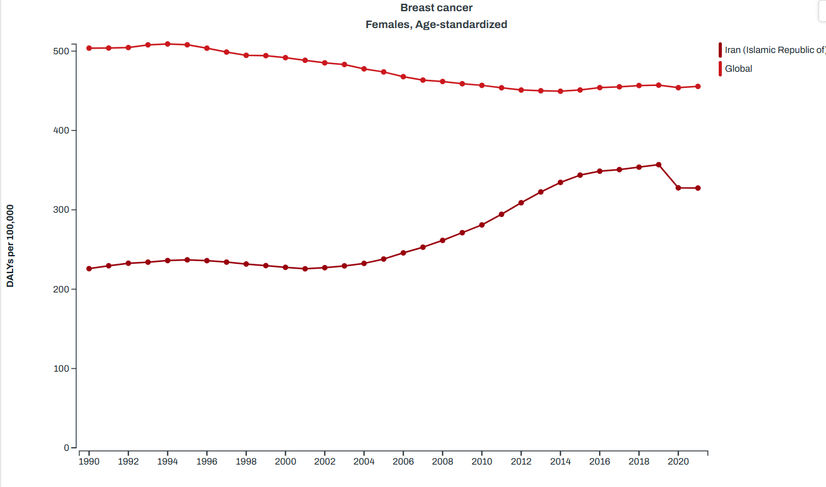
اپیدمیولوژی بیماری در ایران

Slide 20
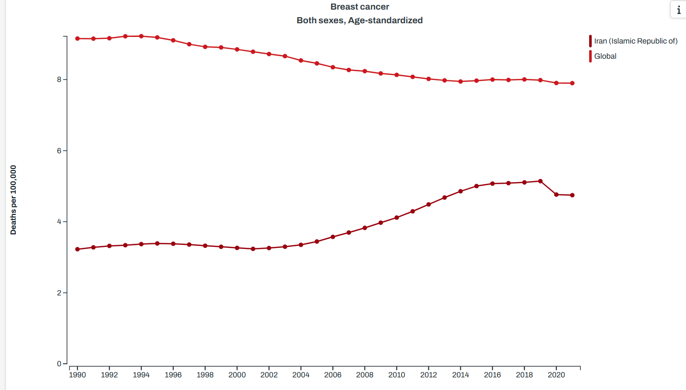
اپیدمیولوژی بیماری در ایران

Slide 21
اپیدمیولوژی بیماری در ایران
میزان های بروز و مرگ سرطان پستان در ایران و جهان در سال 2022
ایران |  | جهان
مرگ | بروز | مرگ | بروز
5305 | 15492 | 666103 | 2296840 | تعداد موارد جدید
11 | 30/5 | 12/7 | 46/8 | میزان بروز استاندارد شده سنی (در صد هزار نفر)

Slide 22
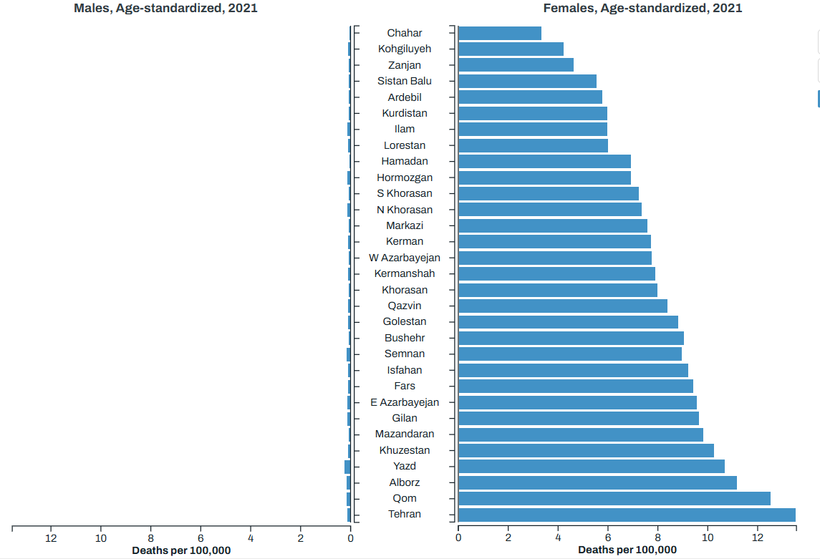

Slide 23
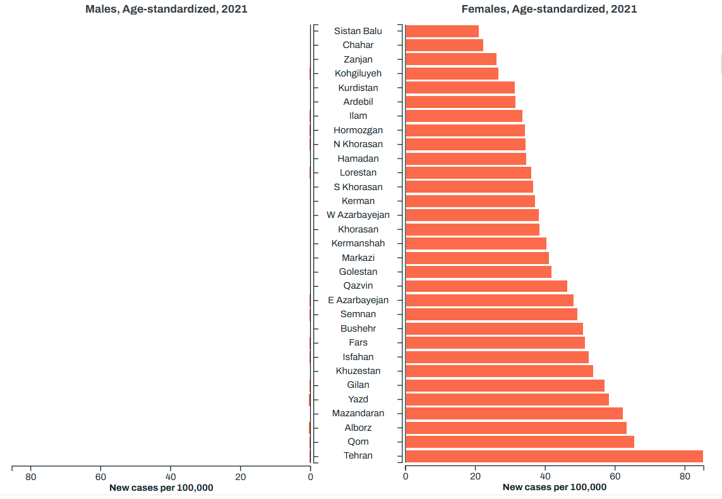

Slide 24
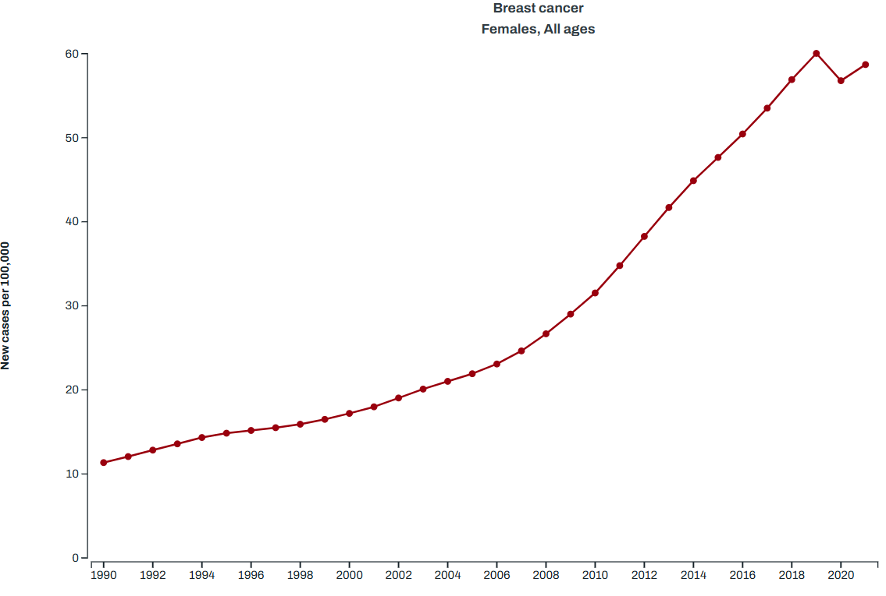
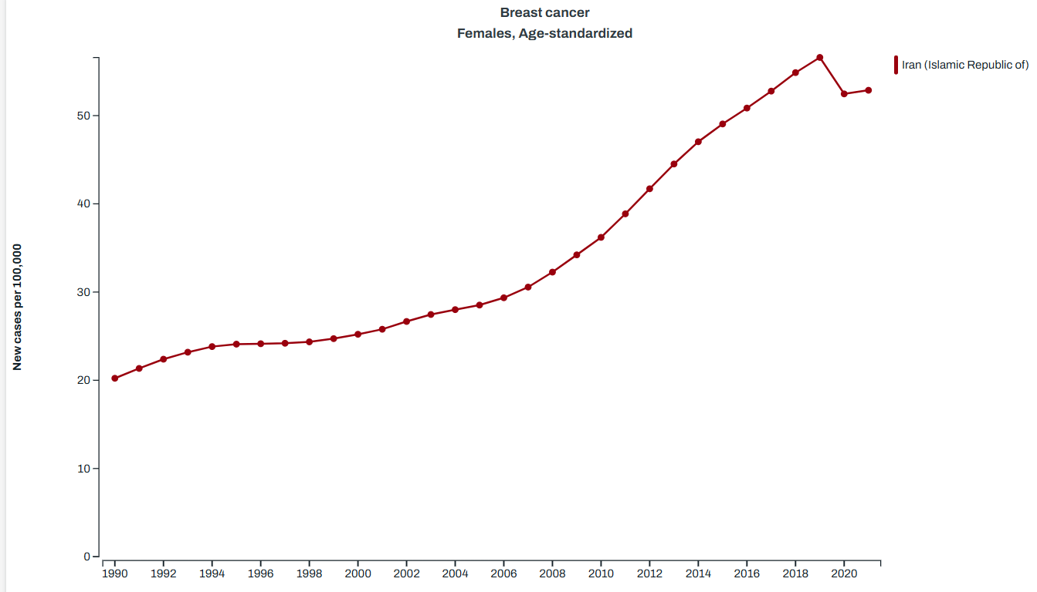
Iran

Slide 25
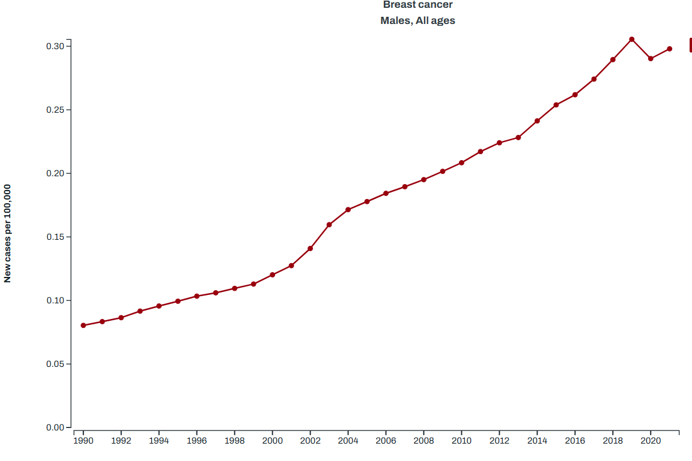
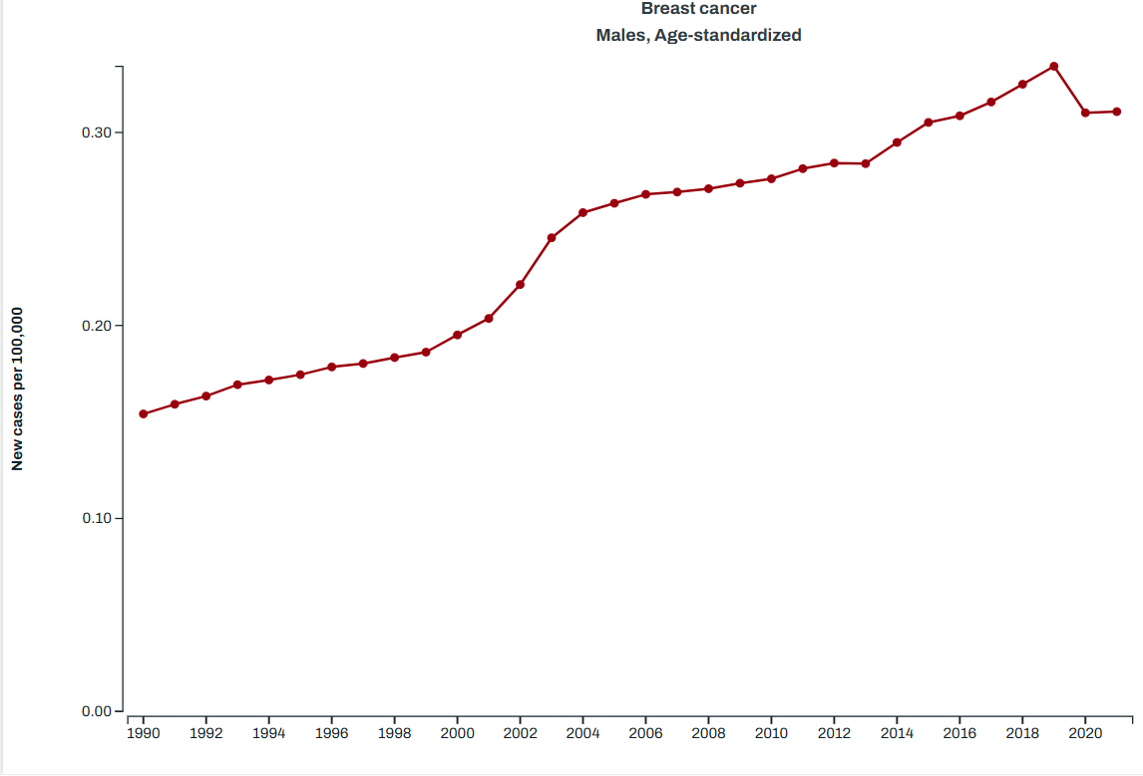
Iran

Slide 26
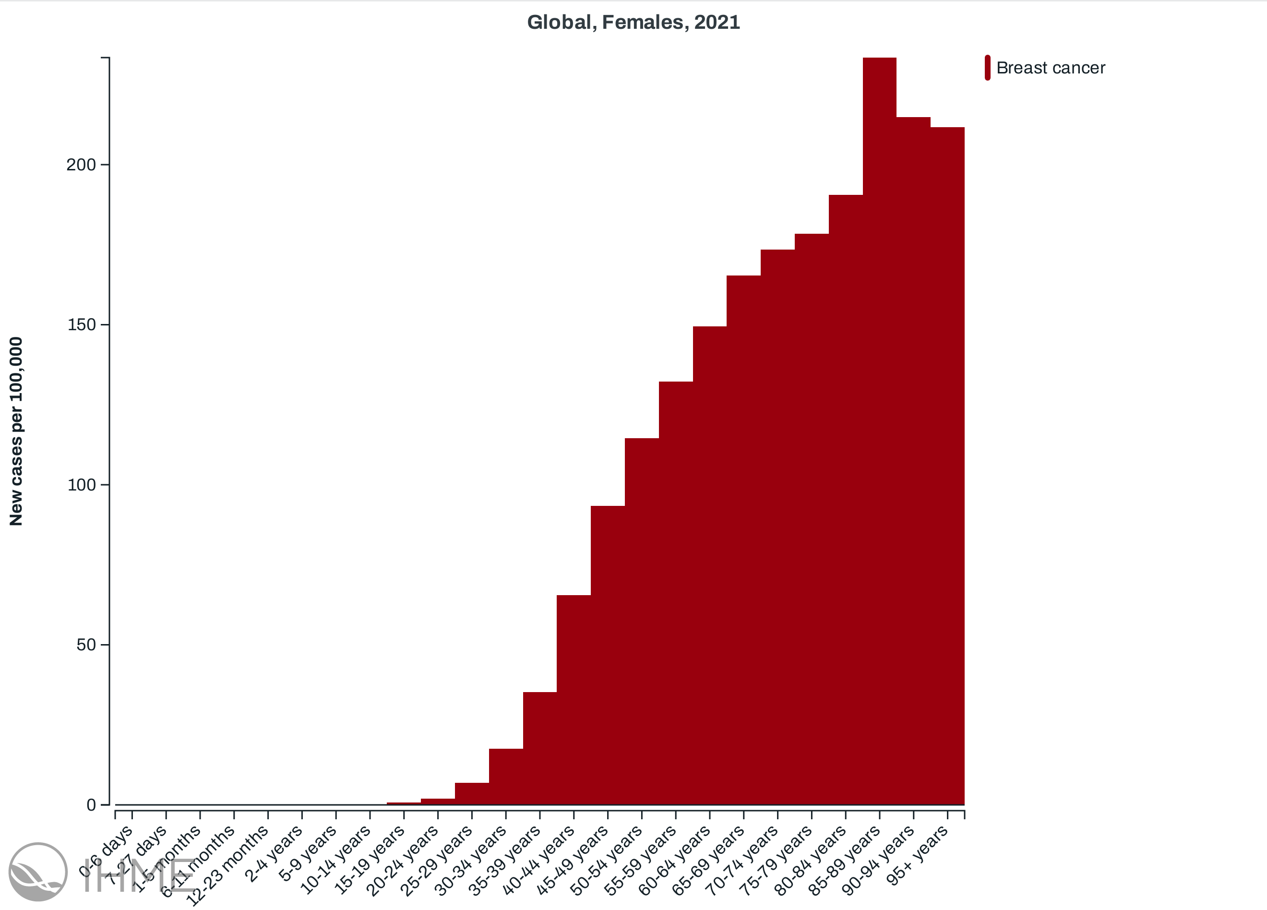
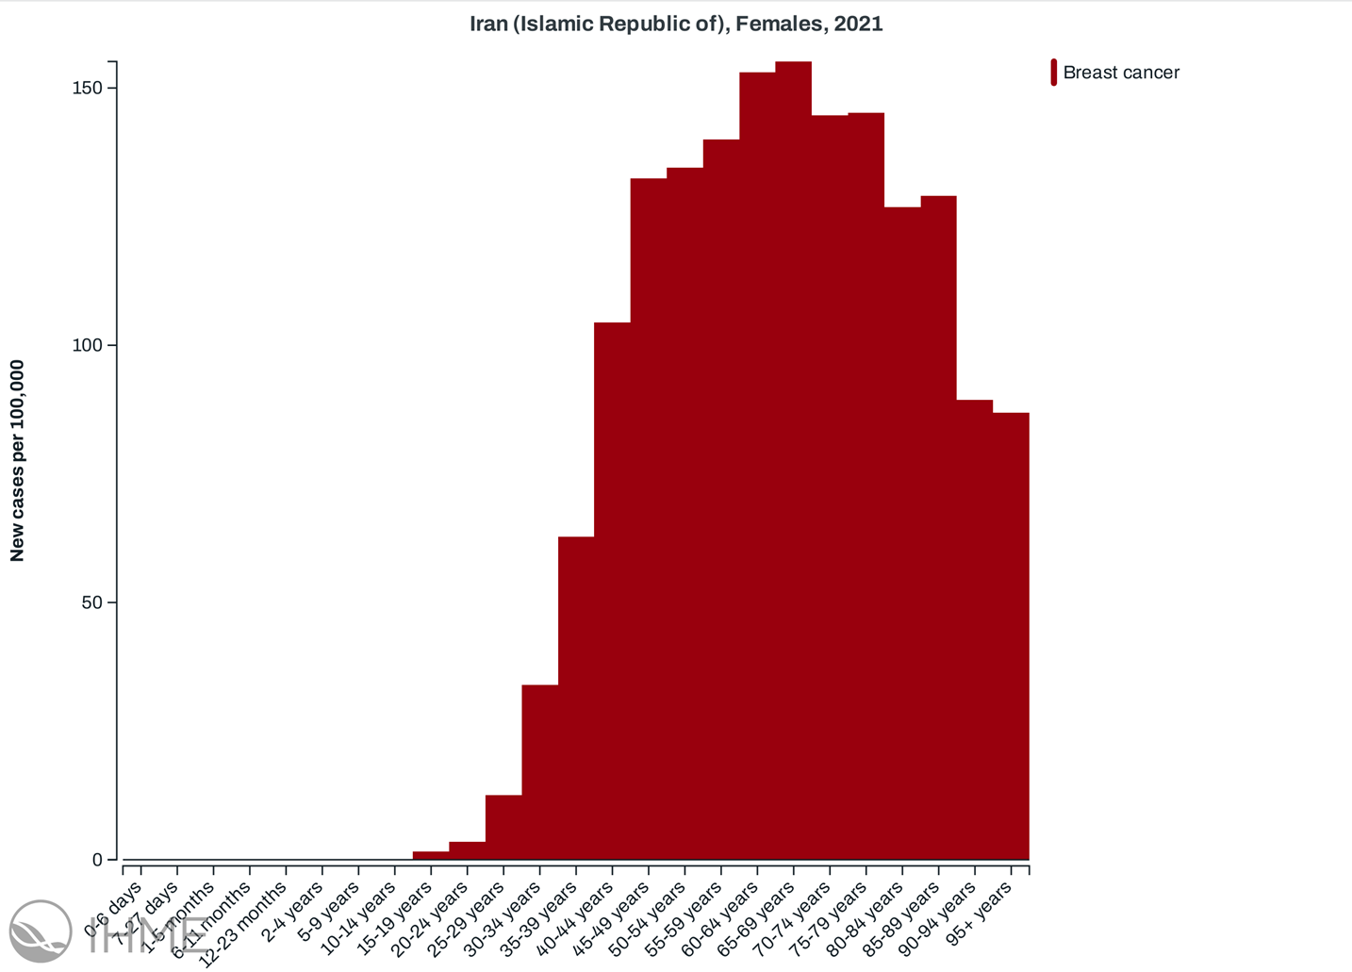




233/44 per 100000
153/03 per 100000
145/21 per 100000
155/15 per 100000

Slide 27
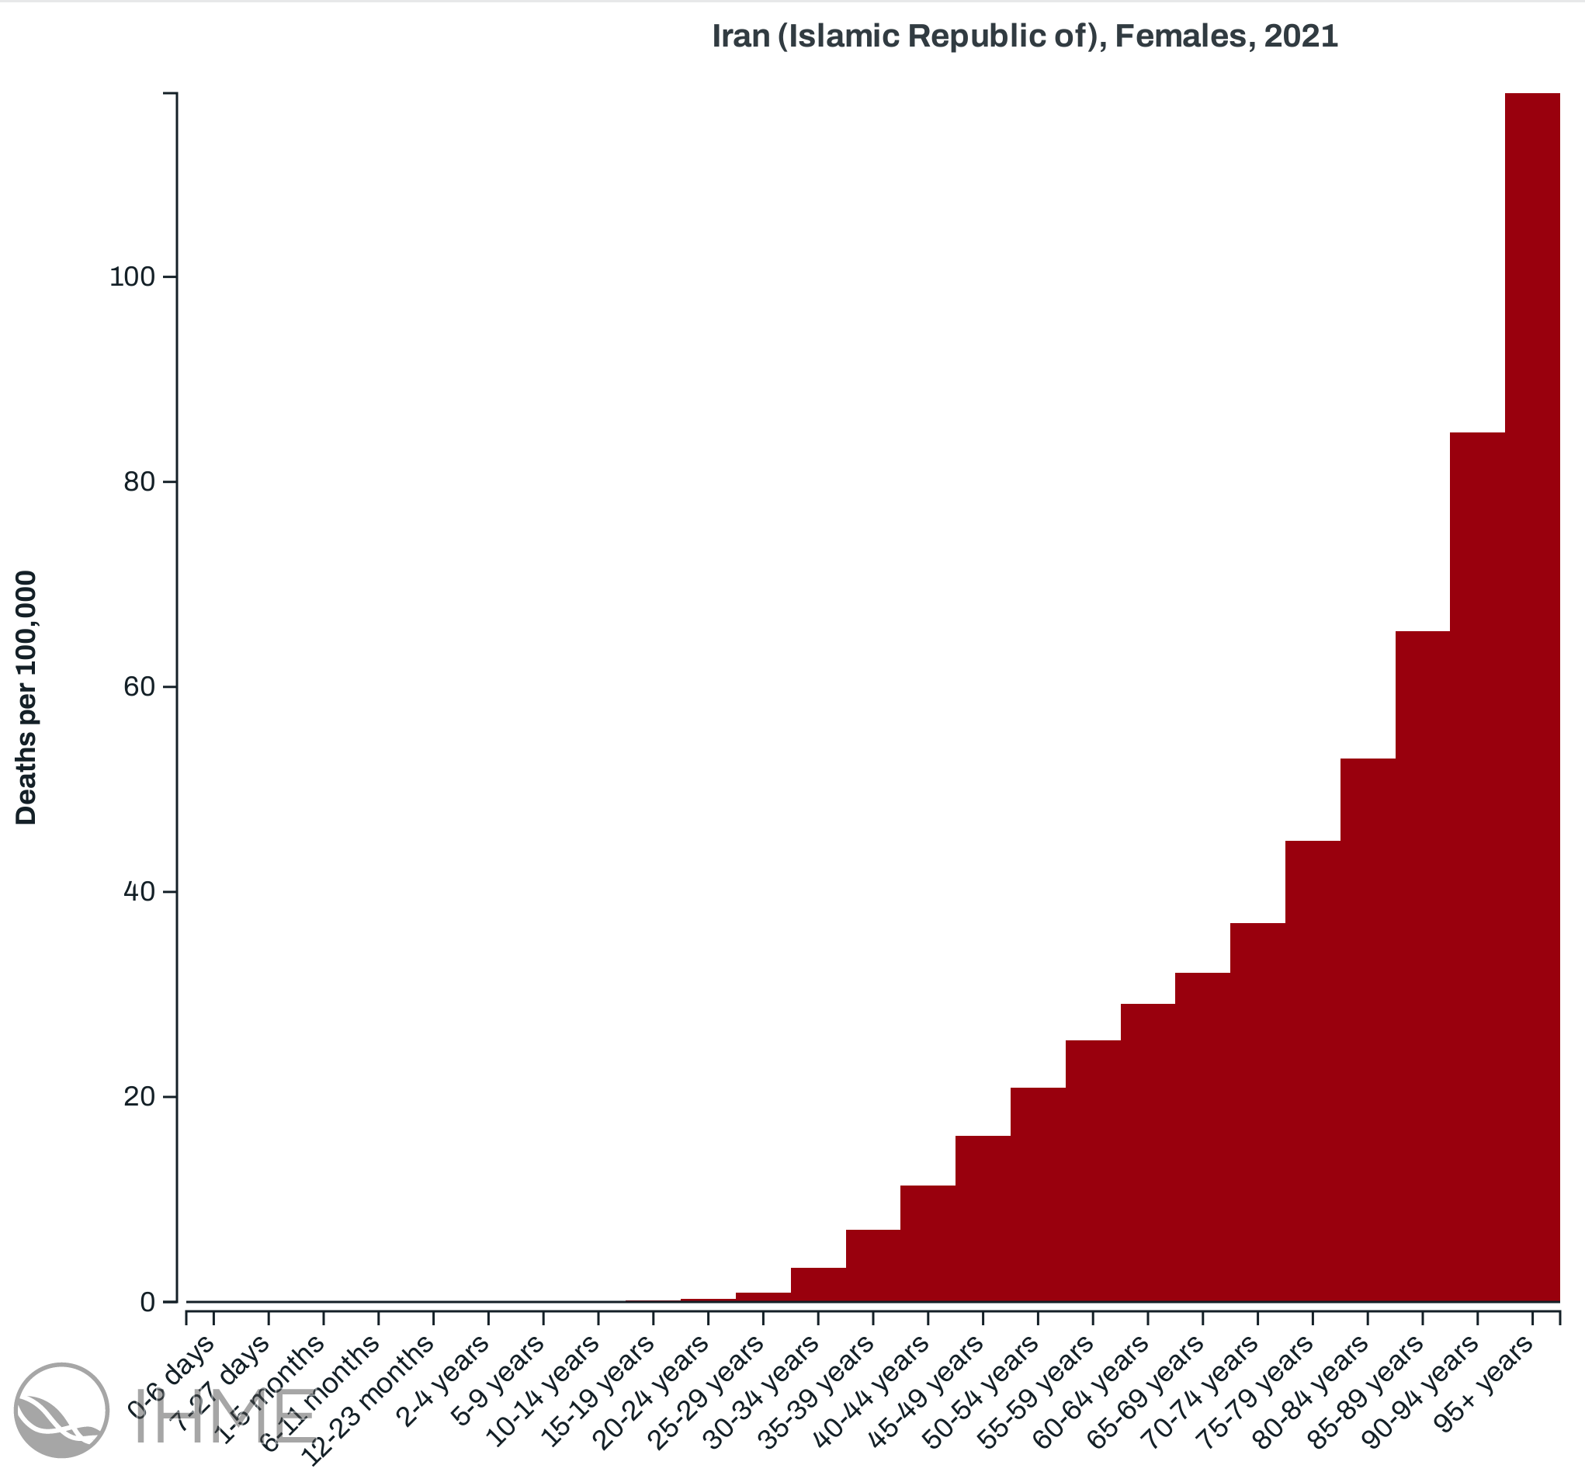
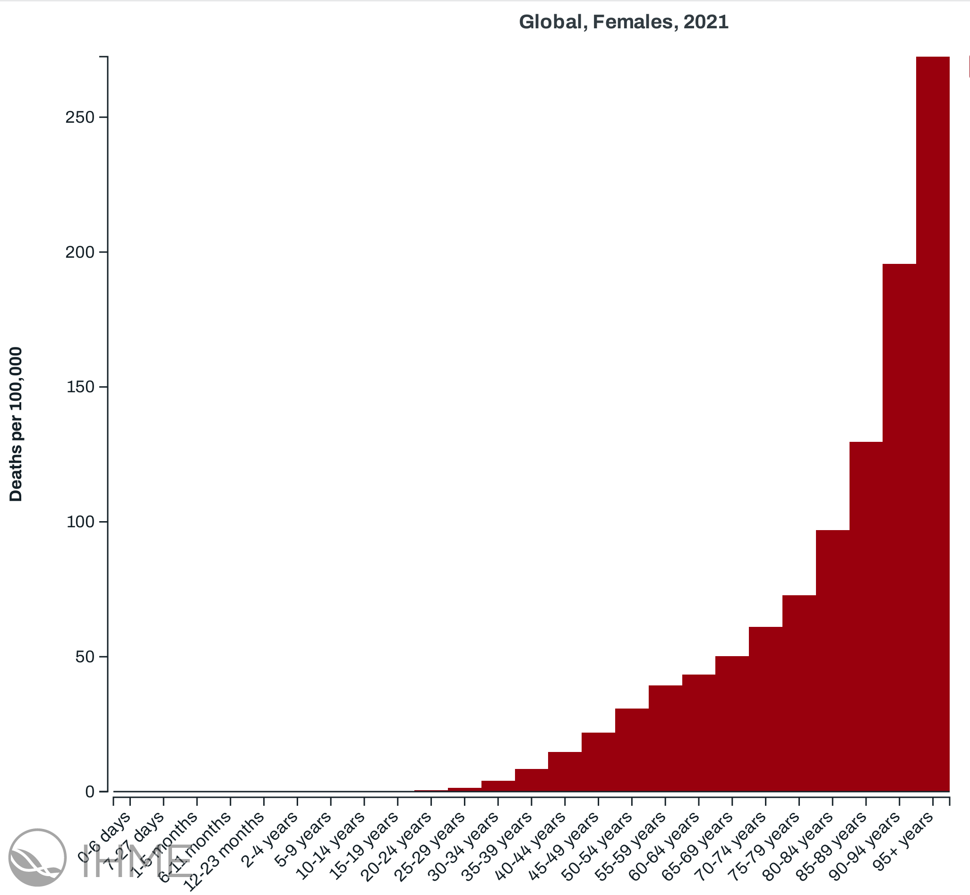



117/92 per 100000
272/44 per 100000
84/81 per 100000

Slide 28
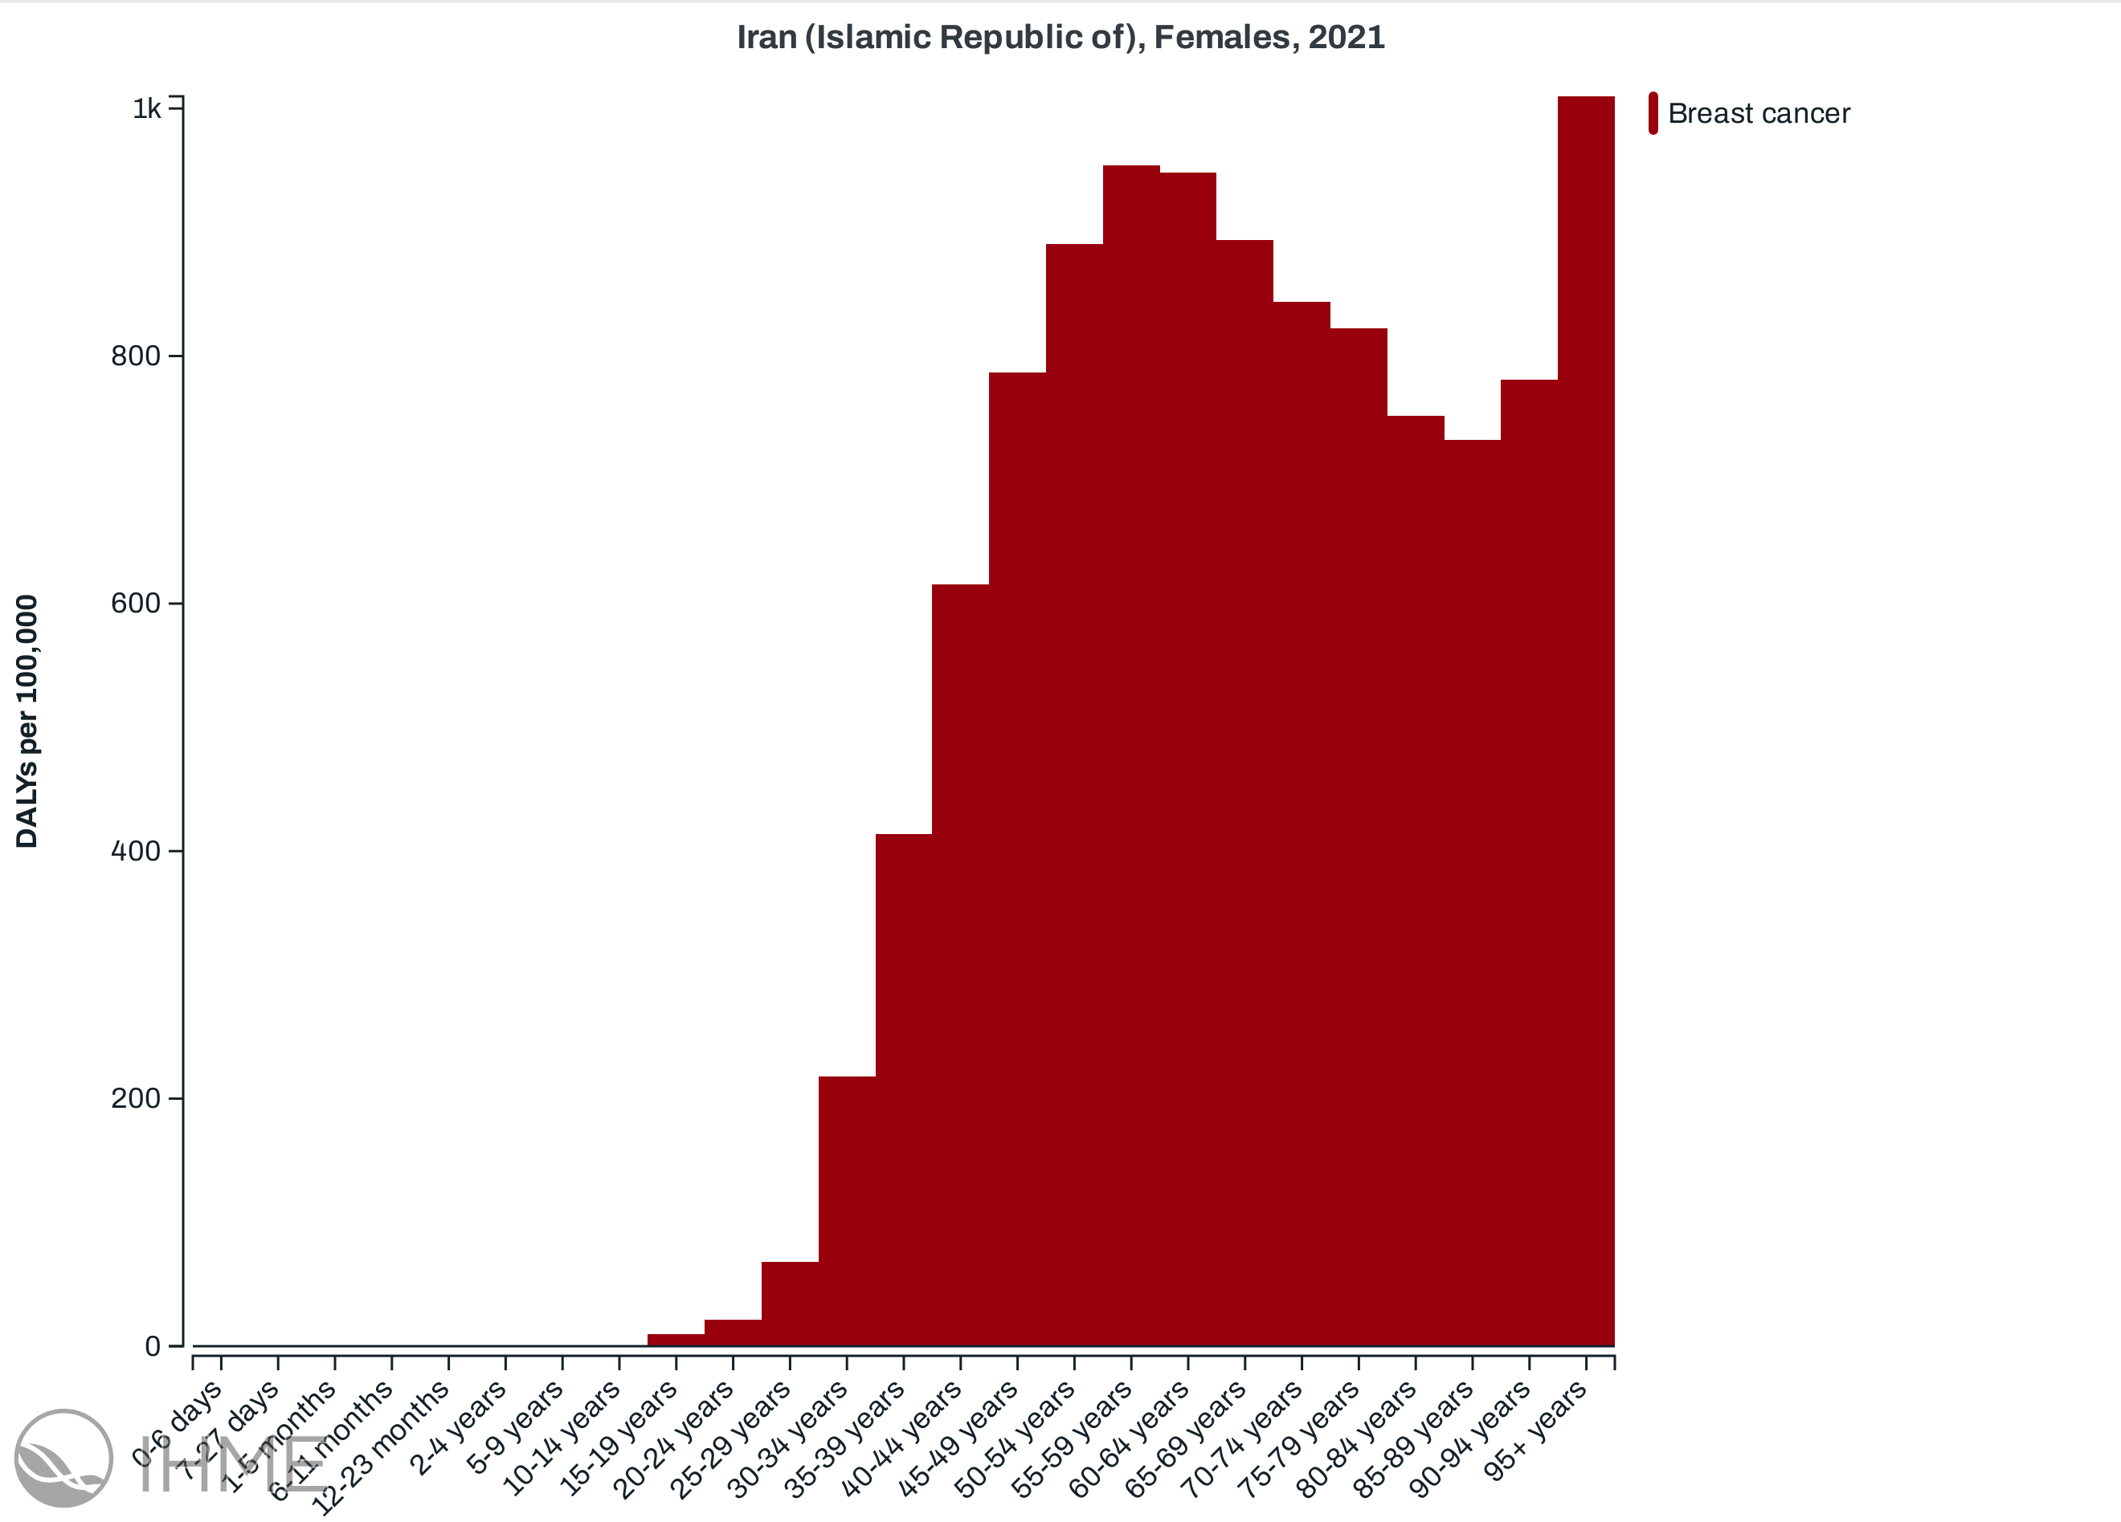
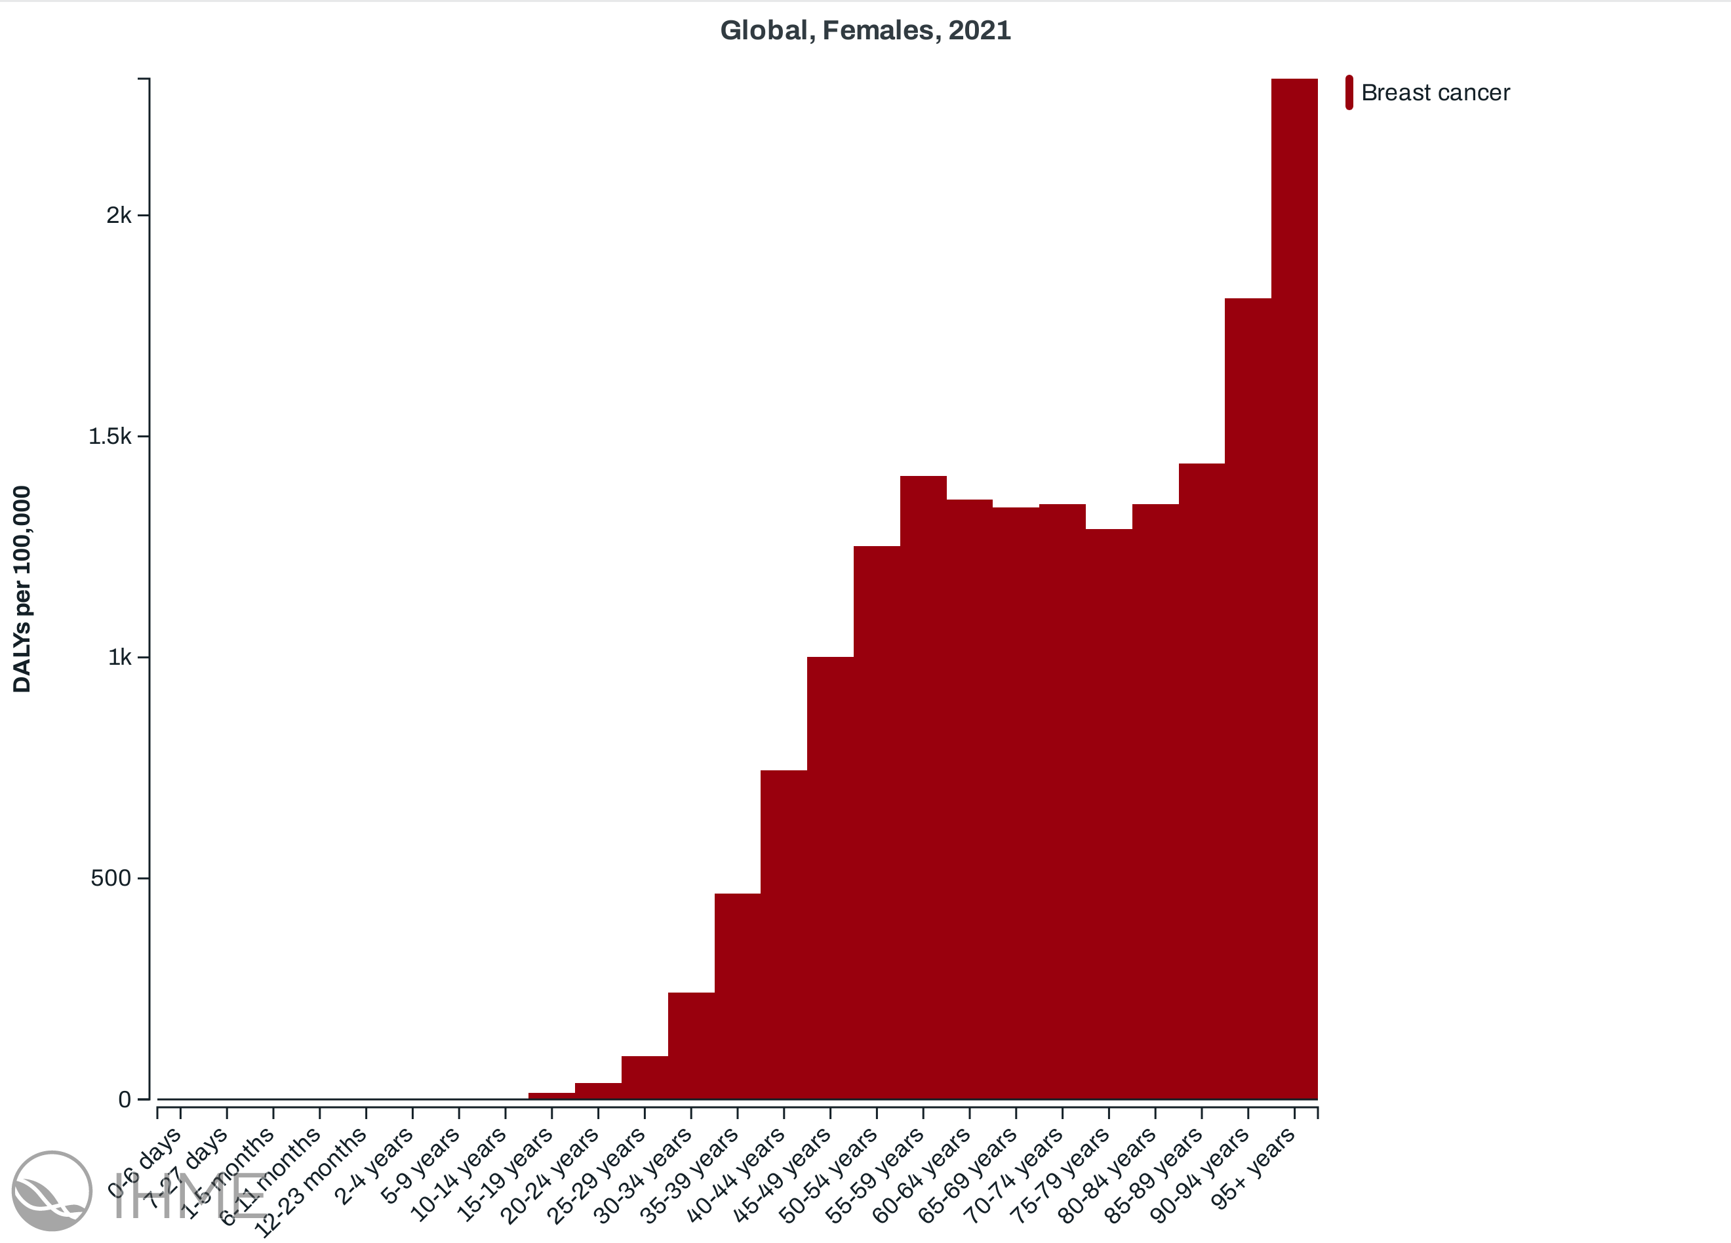





1009/83 per 100000
2309/29 per 100000
954/26 per 100000
1812/85 per 100000
947/95 per 100000

Slide 29
مروری بر مطالعات
طبق نتایج مطالعه ای در نروژ در سال 2024 نشان داد که هورمون تراپی به ویژه در انواع خاصی (خوراکی) با افزایش خطر ابتلا به سرطان سینه مرتبط است و این خطر تحت تاثیر عواملی مانند مدت زمان استفاده از داروها، سن(باافزایش سن خطر ابتلا بیشتر می‌شود) وBMI (شاخص توده بدنی کمتر، ارتباط قوی تر) می‌باشد.

Slide 30
مروری بر مطالعات
طبق نتایج یک مطالعه متاآنالیز مشخص شد که بین مصرف الکل و سرطان سینه ارتباط مثبتی وجود دارد. این رابطه در مصرف کم الکل (کمتر از 20 گرم در روز) در صورت افزایش مقدار الکل تاثیر بیشتری را نشان داد نسبت به افرادی که مصرف بالایی (بیشتر از 20 گرم در روز) دارند.

Slide 31
مروری بر مطالعات
طبق نتایج بدست آمده از مطالعه ای در سال 2022، مشخص شده است که شاخص‌های اولیه خطر نیز مانند بیماری‌های خوش‌خیم سینه و افزایش تراکم سینه، با مصرف الکل مرتبط هستند. آگاهی از سرطان سینه ناشی از الکل به عنوان یک عامل خطر در جامعه کم است.عوامل خطر متعددی برای سرطان سینه وجود دارد. در یک مطالعه مورد-شاهدی که در لهستان انجام شد، ارتباط معنی‌داری بین برخی از عوامل خطر و سرطان سینه مشاهده شد. چاقی باعث افزایش خطر ابتلا به سرطان غدد پستانی در زنان در مقایسه با افراد با BMIکمتر از 30 شد. مصرف الکل کمتر یا مساوی ۱۵ سال در طول زندگی منجر به دو برابر شدن خطر سرطان سینه شد. زنانی که کمتر از ۳ ماه شیر داده بودند، خطر ابتلا به سرطان سینه بالاتری داشتند. زنانی که تحصیلات پایه داشتند و زنانی که در مناطق روستایی زندگی می‌کردند خطر ابتلا به تومور سینه در آنها افزایش یافته بود.

Slide 32
مروری بر مطالعات
طبق مطالعه ای در سال 2025 مشخص شد که در زنان بالای 50 که سه سال از جراحی سرطان پستان آنها گذشته و عودی نداشته اند، انجام ماموگرافی با فواصل 2 سال یکبار و یا سه سال یکبار نسبت به ماموگرافی سالانه از نظر بقای خاص سرطان پستان و بقای کلی تفاوتی ندارد.

Slide 33
مروری بر مطالعات
طبق نتایج مطالعه ای در سال 2025 پیش بینی هایی صورت گرفته است:
مدل‌سازی نشان می‌دهد که بار بیماری در 10 سال آینده افزایش خواهد یافت.
میزان بروز و مرگ و میردر سطح جهانی به طور کلی روند صعودی خواهند داشت.
مناطق با SDI بالا ممکن است شاهد کاهش در میزان بروز باشند، اما در سایر مناطق افزایش پیش‌بینی می‌شود.
بیشترین افزایش در میزان بروز و مرگ و میر در مناطق با SDI متوسط پیش‌بینی می‌شود.

Slide 34
مروری بر مطالعات
مصرف الکل، دود دست دوم، رژیم غذایی سرشار از گوشت قرمز، گلوکز بالای پلاسما در حالت ناشتا، فعالیت بدنی کم، سیگار کشیدن و BMI بالا به عنوان عوامل اصلی تعیین‌کننده مرگ و میر شناسایی شده‌اند.
مصرف الکل به عنوان مهم‌ترین عامل خطر در سطح جهانی شناخته شده است، اگرچه سهم آن از سال 1990 تا 2019 کاهش یافته است.دود دست دوم به عنوان دومین عامل خطر مهم شناخته شده است.

Slide 35
پیشگیری و کنترل بیماری در جهان و ایران
اقدامات پیشگیری:
پیشگیری سطح اول: کنترل عوامل خطر قابل تغییر

Slide 36
پیشگیری و کنترل بیماری در جهان و ایران
پیشگیری سطح دوم:
غربالگری سرطان پستان:
شایع ترین سرطان بین خانم ها
دوره ی پیش بالینی نسبتا طولانی
میزان بقا بالا
اهمیت ویژه
تشخیص زودرس و مناسب غربالگری
مناسب برای غربالگری

Slide 37
پیشگیری و کنترل بیماری در جهان و ایران
خودآزمایی پستان:
علیرغم مطالعاتی که سودمندی خودآزمایی پستان را رد می‌کنند، طرفداران و سازمان های آگاهی‌بخشی سرطان پستان همچنان این عمل را تشویق می‌کنند و به دنبال اموزش عموم در مورد اجرای صحیح آن هستند.
ولی با این وجود هرگونه ارزیابی خودآزمایی پستان باید شامل این نکته باشد که ادبیات پزشکی فعلی از اثربخشی این عمل پشتیبانی نمی‌کند و اجرای عمومی آن توسط اکثر جوامع پزشکی و آکادمی ها توصیه نمی‌شود.(در دست بررسی بیشتر)

Slide 38
پیشگیری و کنترل بیماری در جهان و ایران
معاینه بالینی
ماموگرافی
سونوگرافی
ام-آر-آی

Slide 39
برنامه کشوری کنترل و پیشگیری از بیماری
در حال حاضر برنامه خاصی در سیستم بهداشتی برای غربالگری سرطان پستان وجود ندارد.

Slide 40
سپاس از توجه شما

